Slide 1
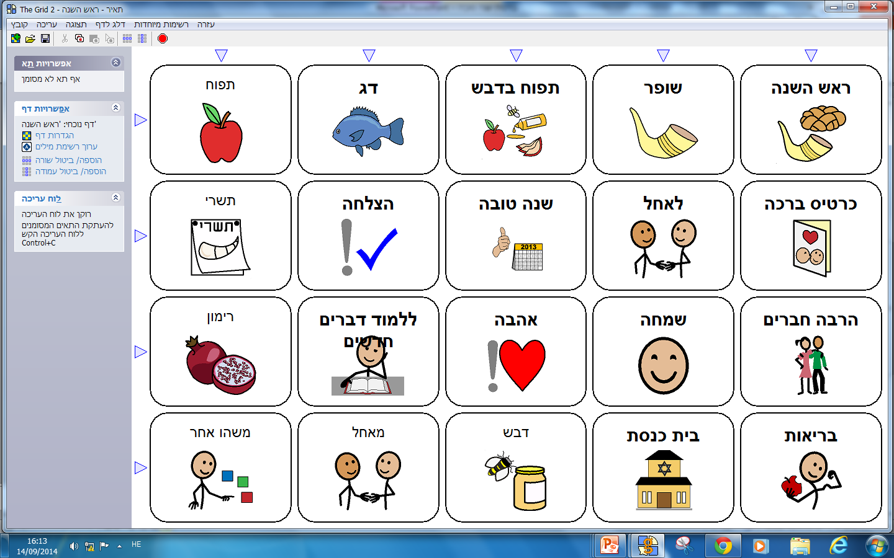
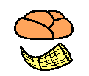


Slide 2
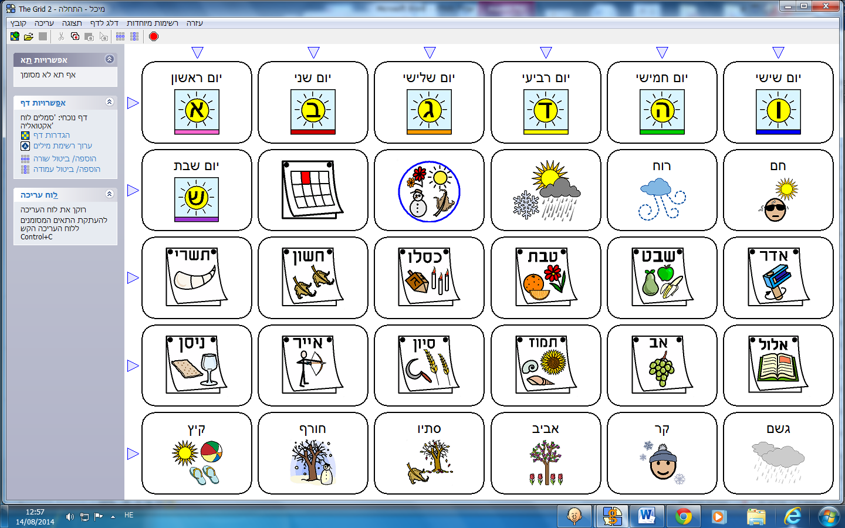
ראש השנה חל בחודש תשרי

Slide 3
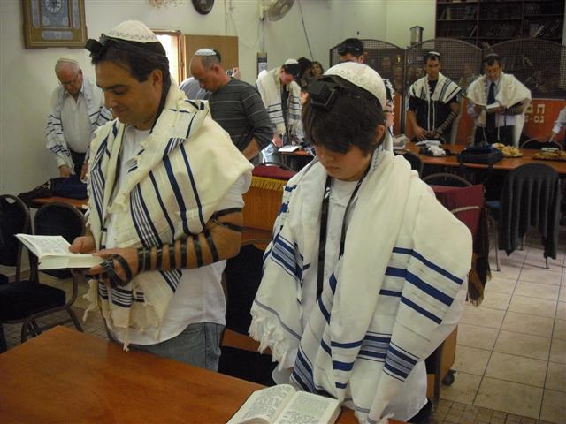

בראש השנה מתפללים בבית כנסת

Slide 4

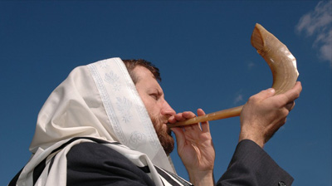
בראש השנה שומעים תקיעת שופר

Slide 5
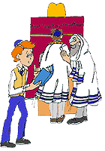
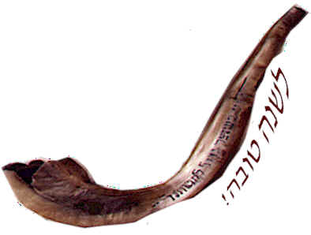
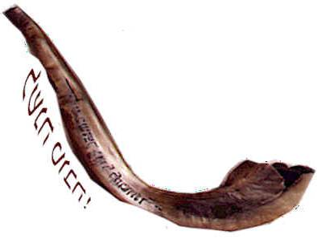
לחצו על השופרות כדי לשמוע את קול השופר.

Slide 6


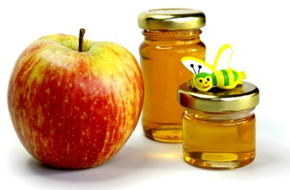
בראש השנה אוכלים תפוח בדבש
"תחדש עלינו שנה טובה ומתוקה"

Slide 7
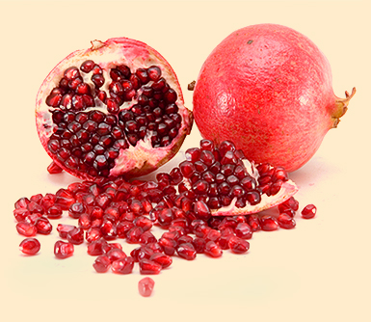
בראש השנה אוכלים רימון
"שירבו זכויותינו כרימון"

Slide 8

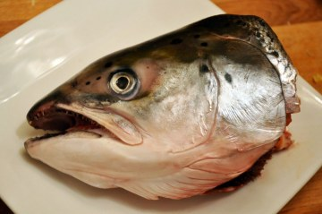
בראש השנה אוכלים ראש של דג
"שנהיה לראש ולא לזנב"

Slide 9
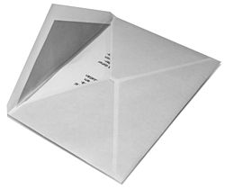
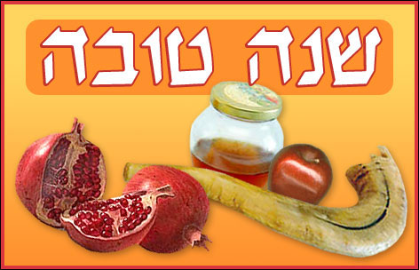
בראש השנה כותבים ברכות למשפחה ולחברים

Slide 10
בברכות אנו מאחלים שתהיה
שנה טובה
שנה מתוקה
שנת בריאות
שנת שמחה
שנת אהבה
וכמובן- חג שמח

